Slide 2
ইতিহাসের অনলাইন
ক্লাসে সবাইকে
শুভেচ্ছা

Slide 4
পাঠ পরিচিতি
ইতিহাস ১ম পত্র
একাদশ-দ্বাদশ শ্রেণি
দ্বিতীয় অধ্যায়ঃইংরেজ ঔপনিবেশিক শাসনঃকোম্পানি আলম
হাজী শরিয়ত উল্লাহ ও ফরায়েজী আন্দোলন

Slide 5
শিখন ফল
এই পাঠ শেষে শিক্ষার্থীরা-
১।হাজী শরিয়ত উল্লাহ সম্পর্কে জানতে পারবে।
২।ফরায়েজী আন্দোলন সম্পর্কে জানতে পারবে।

Slide 6
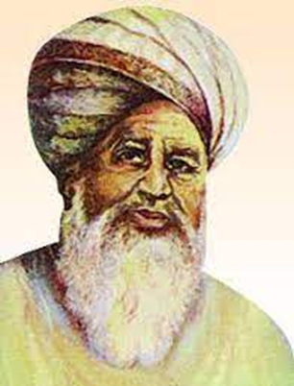
হাজী শরিয়ত উল্লাহ
ও
ফরায়েজী আন্দোলন

Slide 7
উপমহাদেশের মুসলিম পুনর্জাগরণের ইতিহাসে হাজী শরিয়ত উল্লাহর নাম বিশেষভাবে স্মরণীয়। ব্রিটিশ শাসনের যাতাকালে পিষ্ট বাংলার সর্বহারা কৃষক, শ্রমিক মেহনতী মানুষের মুক্তির জন্য নিজের জীবনকে তুচ্ছ করে তিনি যে বিদ্রোহের আগুন প্রজ্বলিত করেন, তা সতিই বিস্ময়কর। তাঁর প্রবর্তিত সংস্কার আন্দোলন মূলত অরাজনৈতিক হলেও তিনিই প্রথম জনগণের মধ্যে বিদ্রোহের বীজ বপণ করে বাঙালিদের মুক্তিসংগ্রামের ইতিহাসে স্বীয় ঐতিহ্য ভাস্বর করে রেখেছেন।

Slide 8
বাল্যজীবন ও ধর্মীয় শিক্ষা লাভ
১৭৮১ খ্রিষ্টাব্দে তিনি ফরিদপুর জেলার মাদারীপুর মহকুমার (বর্তমানে জেলা) অন্তর্গত শামাইল গ্রামে জন্মগ্রহণ করেন। শৈশবে পিতা আব্দুল জলিল তালুকদার ইন্তেকাল করলে তিনি চাচা আজিম উদ্দীনের তত্ত্বাবধানে লালিত-পালিত হন। তখন তাঁর বয়স মাত্র আট বছর। স্কুল কলেজের শিক্ষা হতে বঞ্চিত হয়ে শরীয়ত উল্লাহ ধর্মশাস্ত্রের নানা বিষয়ে জানার্জন করেন। ধর্মশাস্ত্রের অনুশীলনের কারণে অল্প বয়সে শরিয়ত উল্লাহ সমাজের পঙ্কিলতার আবর্ত থেকে মুক্তিলাভের জন্য হজ্বব্রত পালনের উদ্দেশ্যে মক্কাশরীফ গমন করেন। সেখানে তিনি বিশ বছর অবস্থান করেন ও ধর্মীয় শিক্ষালাভ করেন এবং ওহাবী আন্দোলন নামে এক ধর্মীয় সংস্কার আন্দোলনের সংস্পর্শে আসেন। অতঃপর ১৮১৮ সালে তিনি স্বদেশে প্রত্যাবর্তন করেন।

Slide 9
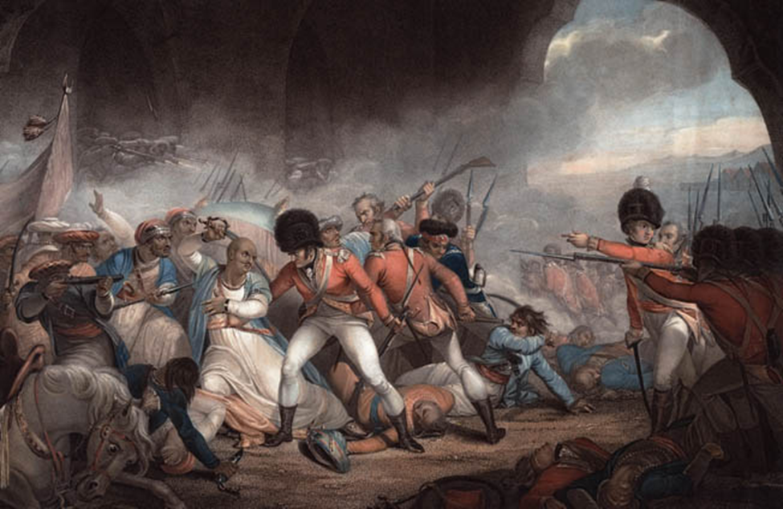
ফরায়েজী আন্দোলন

Slide 10
ফরায়েজী আন্দোলন
হাজী শরিয়ত উল্লাহ স্বদেশে ফিরে কুসংস্কারাছন্ন সমাজব্যাবস্থা দেশে তাঁর সংস্কার মুক্ত মন সামাজিক অবিচার অনাচারের বিরুদ্ধে বিক্ষুব্ধ হয়ে উঠে। উনবিংশ শতাব্দীর প্রথমভাগে জমিদার, নীলকর ও মহাজনদের অত্যাচার ও উৎপীড়ন থেকে সর্বহারা কৃষক সম্প্রদায়কে রক্ষা করার জন্য তিনি এক আন্দোলন পরিচালনা করেন। তাঁর পরিচালিত এ সংস্কার আন্দোলন ইতিহাসে ফরায়েজী আন্দোলন নামে পরিচিত । ‘ফরজ’ শব্দের অর্থ যা পালন করা অত্যাবশ্যকীয়। মূলত ফরজ শব্দ থেকেই ফরায়েজী আন্দোলনের উৎপত্তি ঘটেছে। বাংলার নির্যাতিত ও নিপীড়িত জনসাধারণের রাজনৈতিক, সামাজিক ও অর্থনৈতিক উন্নতির মধ্য দিয়ে একটি কুসংস্কারযুক্ত জীবনব্যাবস্থা গড়ে তোলাই ছিল এর একমাত্র লক্ষ্য।

Slide 11
জনগনের অবস্থা
শরিয়ত উল্লাহর এ সংস্কার আন্দোলনের ঊষালগ্নে বাংলার মুসলিম সমাজের অবস্থা অত্যাধিক শোচনীয় হয়ে পড়ে। হিন্দু প্রভাবিত সমাজব্যাবস্থায় মুসলমানদের মধ্যে পীর পূজা, কবর পূজা, মহরম মাসের তাজিয়া প্রথা প্রভৃতি প্রচলিত ছিল। উপরন্তু ইংরেজ শাসন ও শোষনের ফলে বাংলার অর্থনৈতিক মেরুদন্ড বিপর্যস্ত হয়ে পড়লে বাংলায় সাধারণ মানুষ স্বাধীনভাবে হাসার এবং কাদার অধিকার হারিয়ে ফেলে। অন্যদিকে হিন্দু জমিদার এবং নীলকরদের অত্যাচার এবং উৎপীড়নে বাংলার জনজীবন দুর্বিষহ হয়ে উঠে। বাঙালি জাতির এমনই এক দুঃসময়ে মুক্তিপাগল শরিয়ত উল্লাহ সাধারণ মানুষের মুক্তির জন্য সংস্কার আন্দোলনের ব্রত গ্রহণ করেন।

Slide 12
গণসংযোগ ব্যবস্থা
অসীম সাহস এবং বলিষ্ঠ আত্মপ্রত্যয়ের অধিকারী হাজী শরীয়ত উল্লাহ সামাজিক শোষণ, উৎপীড়ন এবং নানাবিধ কুসংস্কার ও কুপ্রথার বিরুদ্ধে সকল স্তরের জনগণকে মাথা উচু করে দাঁড়াবার আহবান জানান। তিনি ফরিদপুর, ঢাকা, কুমিল্লা ও বরিশাল প্রভৃতি বিভিন্ন জেলা ঘুরে সামাজিক কুসংস্কারের বিরুদ্ধে জনগণকে ঐক্যবদ্ধ করে উভয়ের মধ্যে ওস্তাদ ও সাগরেদের সম্পর্ক স্থাপন করেন। ইংরেজ শাসিত ভারতীয় উপমহাদেশকে ‘দারুলহারব’ ঘোষণা করে ঈদ ও জুম্মার নামাজ নিষিদ্ধ ঘোষণা করেন। হাজী শরীয়ত উল্লাহ ও তাঁর অনুসারিগণ বাংলার পল্লীতে ঘুরে ঘুরে অধঃপতিত মুসলমানদের মধ্যে ইসলামের আদর্শ প্রচার করে অনৈসলামিক কার্যসমূহ থেকে বিরত থাকার নির্দেশ প্রদান করেন। তিনি মহরম মাসের তাজিয়া প্রথা এবং বিবাহ অনুষ্ঠানে নৃত্যগীতি অনৈসলামিক বলে নিষিদ্ধ ঘোষণা করেন।

Slide 13
আন্দোলনের উদ্দেশ্য
তাঁর সংস্কার আন্দোলনের মূল উদ্দেশ্য ছিল সামাজিক কুসংস্কারের বিরুদ্ধে অজ্ঞানকে জ্ঞান দান করা। অনাদর্শের বিরুদ্ধে আদর্শের প্রতিষ্ঠা করা এবং অন্যায়ের বিরুদ্ধে ন্যায়ের জেহাদ ঘোষণা করে মুসলমানদেরকে যথাযথই ধর্মনিষ্ঠ করে গড়ে তোলা এবং অত্যাচারী শাসক, নীলকর এবং জমিদারদের বিরুদ্ধে ন্যায়ের সংগ্রামে ব্রতী হওয়া।

Slide 14
সংস্কার আন্দোলনের গতি
অকুতোভয় হাজী শরিয়ত উল্লাহর আহবানে হাজার হাজার মানুষের মধ্যে মুক্তির স্পন্দন জাগে এবং তারা ঔপনিবেশিক শাসকগোষ্ঠীর অত্যাচার এবং উঁৎপীড়নের বিরুদ্ধে দুর্জয় প্রতিরোধ ব্যবস্থা গড়ে তোলে। এতে ব্রিটিশ সরকার এবং তাঁর পোষ্য জমিদার, নীলকর ও মহাজনগণ ভবিষ্যৎ সম্পর্কে বিচলিত হয়ে মুসলমানদের ধর্মকর্মে বাধা প্রদান করতে থাকেন। তারা মুসলমানদের ঈদের করবানী বন্ধ, এমনকি মসজিদের আযান দেওয়া পর্যন্ত বন্ধ করে দেয়। উপরন্তু তারা মুসলমানদের কাছ থেকে কালীপূজা, দূর্গাপূজার চাঁদা পর্যন্ত আদায় করত। এ প্রসঙ্গে যোগেশ চন্দ্র বাগল বলেন, “মুসলমানদের ওপর জমিদার ও নীলকরদের অত্যাচার দুর্বিসহ ছিল”। জমিদার ও নীলকরদের এরুপ অত্যাচারের ফলে বাংলায় হাজার হাজার কৃষক দলে দলে আন্দোলনে যোগদান করতে থাকে। আন্দোলনের ভয়াবহতা লক্ষ করে ক্ষমতাদর্পী জমিদাররা ভীত হয়ে বিহবল হয়ে পড়ে। জেমস ওয়াইজ- এর মতে, “ ফরায়েজী আন্দোলনের বিস্তৃতিতে জমিদাররা ভীত হয়ে পড়েন, কারণ এটা মুসলমানদেরকে তাদের বিরুদ্ধে একতাবদ্ধ করেছিল।”

Slide 15
হাজী শরিয়ত উল্লাহর মৃত্যু
তাঁর ঐকান্তিক প্রচেষ্টায় ফরায়েজী আন্দোলন ব্যাপকরুপ পরিগ্রহ করে এবং মুসলমানদের মধ্যে এক নবজাগরণের সূত্রপাত ঘটায়। কিন্তু তিনি এর শেষ দেখে যেতে পারেননি। ১৮৪০ খ্রিষ্টাব্দে তাঁর মৃত্যু সকল আশার পরিশমাপ্তি ঘটায়।
উপসংহার
পরিশেষে বলা যায়, বাংলার ব্রিটিশ বিরোধী আন্দোলন এবং জাতীয়তাবাদের ইতিহাসে হাজী শরীয়ত উল্লাহর গুরুত্ব অপরিসীম। ফরায়েজী আন্দোলনের মধ্য দিয়ে তিনি বাঙালি জাতির মধ্যে যে স্বাধীনতাকামী আন্দোলনের বীজ বপন করে যান পরবর্তীকালে সেই অগ্নিমন্ত্রে দীক্ষিত হয়ে বাঙালি জাতি ধাপে ধাপে সামনের দিকে অগ্রসর হয়ে অভীষ্ট লক্ষ্য অর্জনে সমর্থ হয়।

Slide 16
মূল্যায়ন
১। হাজী শরিয়ত উল্লাহ কত সালে জন্মগ্রহণ করেন?
২।কত বছর বয়সে তিনি হজ্ব পালনের উদ্দেশ্যে মক্কাশরীফ গমন করেন?
৩।হাজী শরিয়ত উল্লাহর পরিচালিত আন্দোলনের নাম কি?
৪।কোন কাজগুলোকে তিনি অনৈসলামিক বলে নিষিদ্ধ ঘোষণা করেন?
৫।হাজী শরিয়ত উল্লাহ কত সালে মৃত্যু বরণ করেন?

Slide 17
চলো জেনে নেওয়া যাক
১।১৭৮১ খ্রিষ্টাব্দে জন্মগ্রহণ করেন।
২।আঠার বছর বয়সে।
৩।ফরায়েজী আন্দোলন।
৪।মহররম মাসের তাজিয়া প্রথা এবংবিবাহ অনুষ্ঠানে নাজ-গান করা।
৫।১৮৪০ খ্রিষ্টাব্দে মৃত্যুবরণ করেন।

Slide 18
বাড়ীর কাজ
১।হাজী শরিয়ত উল্লাহর ফরায়েজী আন্দোলন সম্পর্কে যা জান লিখ?

Slide 19
ধন্যবাদ

